Slide 1
Nhiệt liệt chào mừng các em
đến với giờ học ngữ văn 7

Slide 2
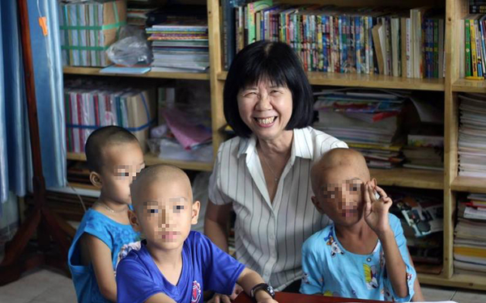
Lớp học đặc biệt của những đứa trẻ trọc đầu vì hóa trị

Slide 3
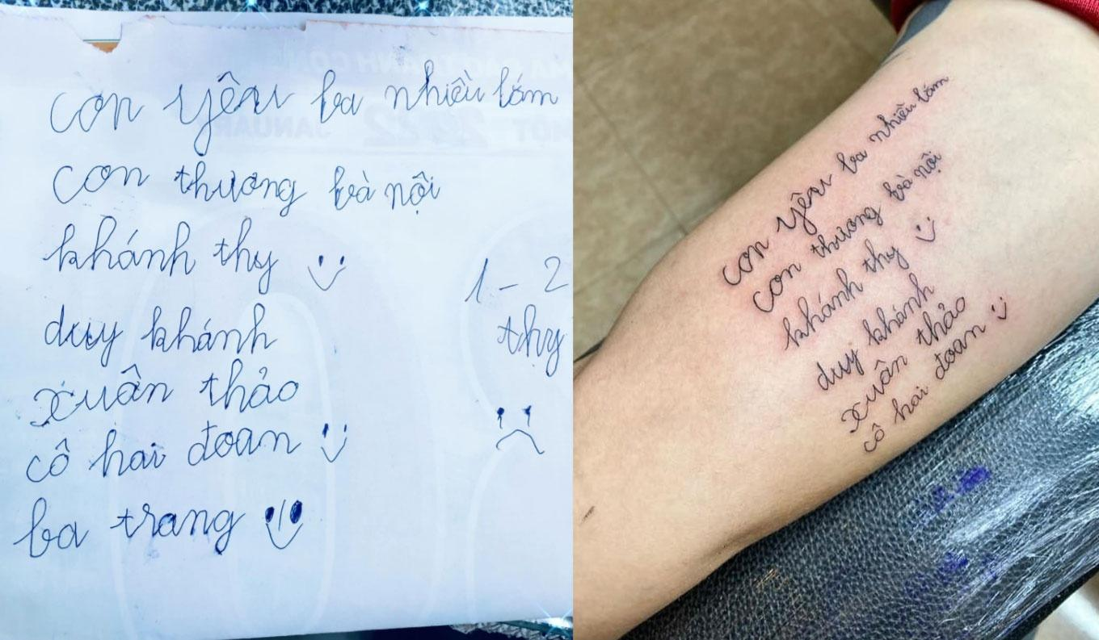
Người cha xăm những nét chữ đầu tiên của con gái lên tay

Slide 4
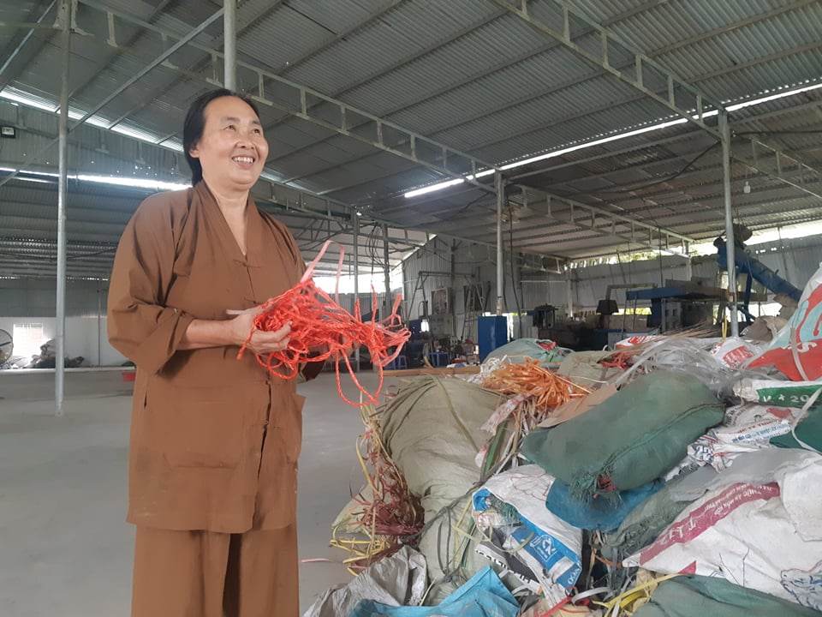
“Đại gia chân đất” trần Thị Thủy ủng hộ 50 tấn gạo trong đợt dịch Covid - 19

Slide 5
VIẾT
VIẾT BÀI VĂN BIỂU CẢM
VỀ CON NGƯỜI HOẶC SỰ VIỆC

Slide 6
I. YÊU CẦU ĐỐI VỚI BÀI VĂN BIỂU CẢM VỀ CON NGƯỜI HOẶC SỰ VIỆC
Thảo luận nhóm đôi trong 3 phút đề trả lời câu hỏi:
Theo em, một bài văn biểu cảm về con người hoặc sự việc thì cần đáp ứng được những yêu cầu gì (Về hình thức, về nội dung, về dung lượng, về câu từ,...)

Slide 7
I. YÊU CẦU ĐỐI VỚI BÀI VĂN BIỂU CẢM VỀ CON NGƯỜI HOẶC SỰ VIỆC
Giới thiệu được đối tượng biểu cảm (con người hoặc sự việc)
Nêu được những đặc điểm nổi bật khiến người, sự việc đó để lại tình cảm, ấn tượng sâu đậm trong em
Thể hiện được tình cảm, suy nghĩ đối với người hoặc sự việc được nói đến
Sử dụng ngôn ngữ sinh động, giàu cảm xúc

Slide 8
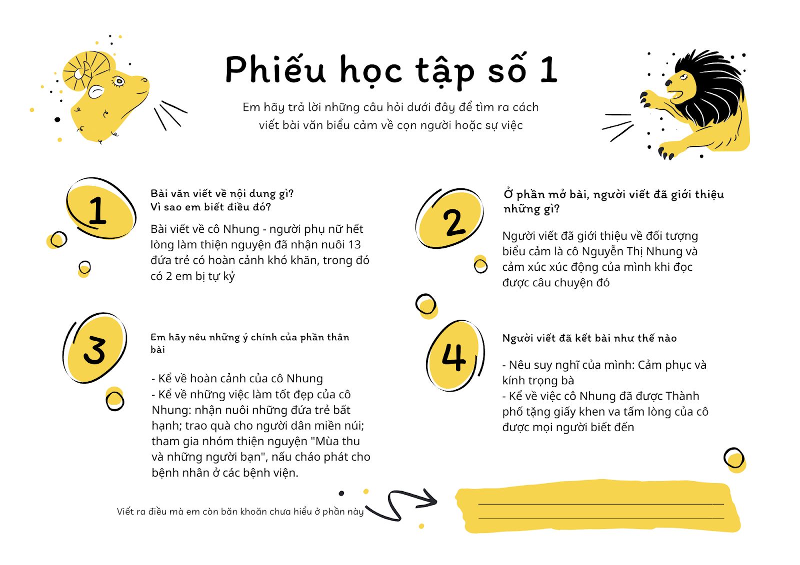
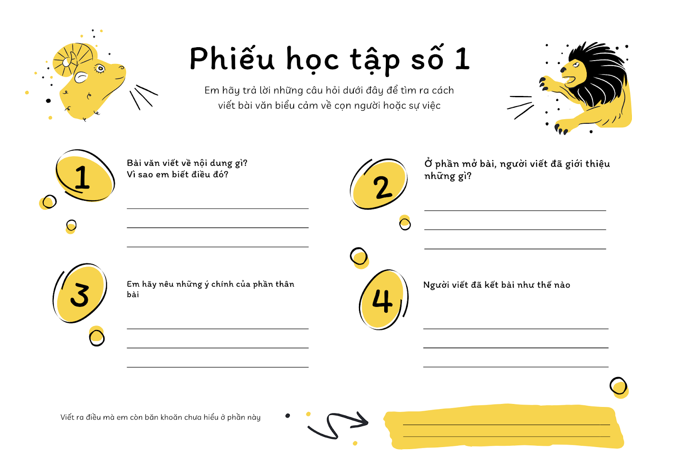
II. PHÂN TÍCH BÀI VIẾT THAM KHẢO
Thảo luận nhóm

Slide 9
III. THỰC HÀNH VIẾT THEO CÁC BƯỚC
1. Trước khi viết
a) Lựa chọn đề tài
- Một việc tốt của người lạ mà em thấy trên đường
- Câu chuyện cảm động giữa người và thú cưng
- Một bài báo viết về việc làm tốt, ý nghĩa của ai đó
- Em được tặng một món quà mà em thấy rất thích
- ......
Em hãy viết chủ đề mà mình nghĩ ra giấy rồi cho vào trong hộp

Slide 10
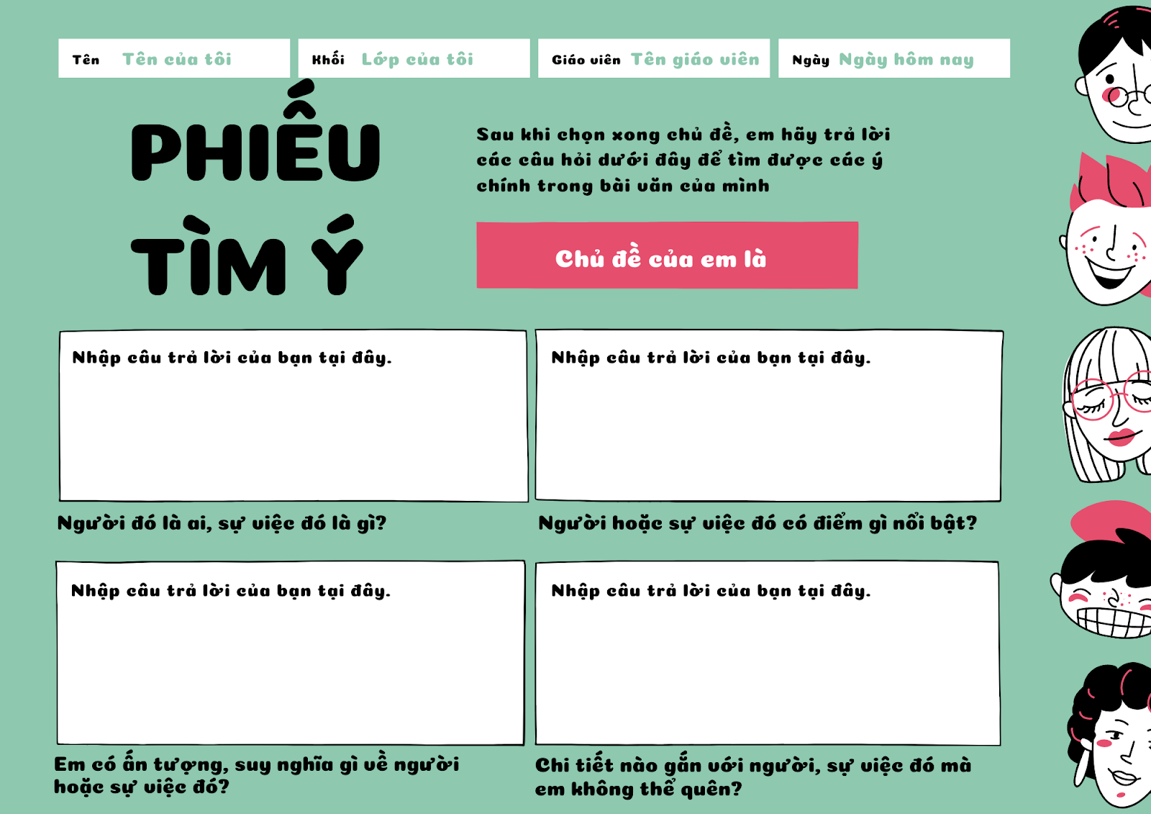
III. THỰC HÀNH VIẾT THEO CÁC BƯỚC
1. Trước khi viết
b) Tìm ý

Slide 11
III. THỰC HÀNH VIẾT THEO CÁC BƯỚC
1. Trước khi viết
c) Lập dàn ý
Mở bài
Giới thiệu người hoặc sự việc mà em muốn viết
Thân bài
Trình bày tình cảm, suy nghĩ về những đặc điểm nổi bật của người hoặc sự việc
Kết bài
Khẳng định lại tình cảm, suy nghĩ của em đối với người hoặc sự việc được nói tới.
Bày tỏ tình cảm, ấn tượng ban đầu của em về người hoặc sự việc đó
Nêu ấn tượng về người hoặc sự việc đó

Slide 12
III. THỰC HÀNH VIẾT THEO CÁC BƯỚC
2. Viết bài
Bám sát dàn ý viết thành một bài văn hoàn chỉnh
Chú ý những điểm SGK nêu ra để bài viết được hay hơn
Cần đảm bảo đặc điểm, yêu cầu của bài văn biểu cảm

Slide 13
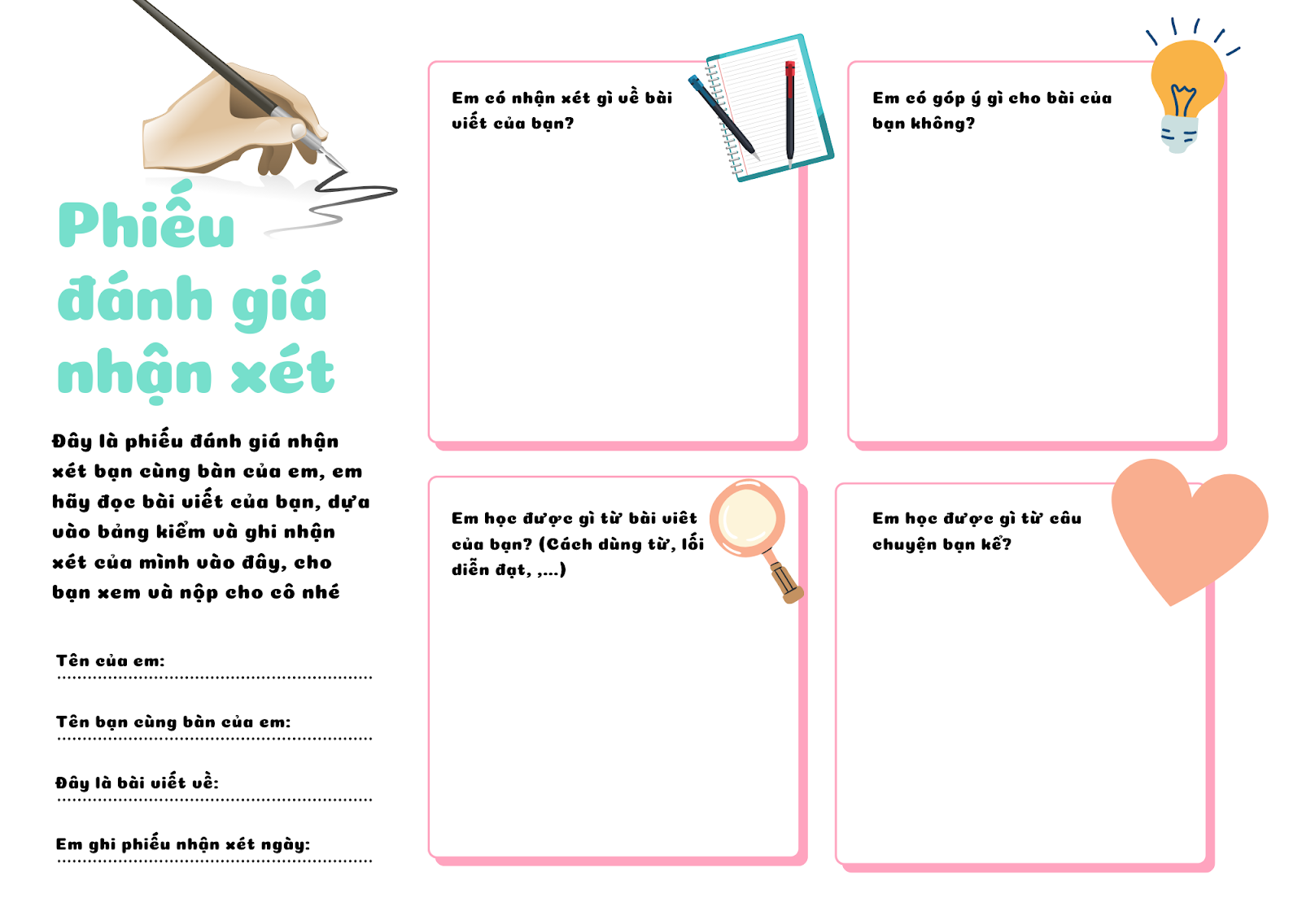
III. THỰC HÀNH VIẾT THEO CÁC BƯỚC
3. Chỉnh sửa bài viết

Slide 14
III. THỰC HÀNH VIẾT THEO CÁC BƯỚC
3. Chỉnh sửa bài viết
Các phần | Nội dung kiểm tra | Đạt/chưa đạt
Mở bài | Giới thiệu được người, sự việc muốn bày tỏ
 | Nêu cảm xúc, ấn tượng ban đầu về người đó
Thân bài | Trình bày được về những đặc điểm của đối tượng
 | Kể được câu chuyện, nêu được những việc mà em có ấn tượng, xúc động
 | Nêu được suy nghĩ, cảm nhận của em
 | Có sử dụng các ngôn từ sinh động, giàu cảm xúc, các biện pháp tu từ
Kết bài | Khẳng định lại tình cảm của em với người đó
Hình thức | Đảm bảo yêu cầu về chính tả và diễn đạt

Slide 15
DẶN DÒ
- Viết lại bài văn theo những gì cô và các bạn đã góp ý chỉnh sửa
- Chuẩn bị cho bài Nói và nghe

